Slide 1

Comissão de Prevenção a Situações de Risco em Saúde Mental - MPBA

Slide 2
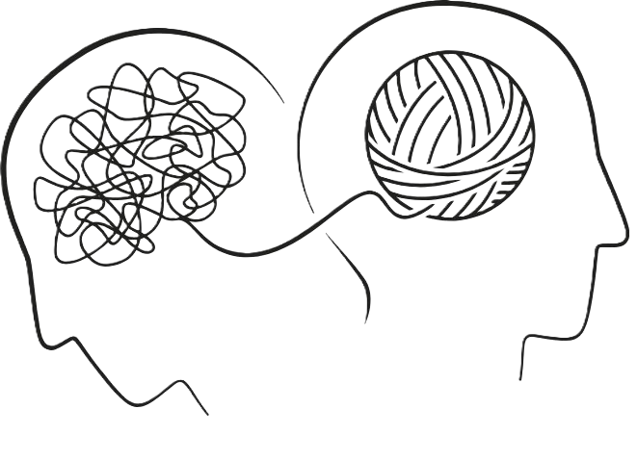
Iniciou seus trabalhos em junho de 2024.
Sua composição é mista, formada por membros e servidores representantes das seguintes unidades do MPBA:
Procuradoria-Geral de Justiça;
Corregedoria-Geral;
Corregedoria Administrativa;
Centro de Apoio Operacional de Defesa da Saúde;
Centro de Apoio Operacional dos Direitos Humanos;
Coordenadoria de Gestão Estratégica;
Coordenação de Atenção à Saúde e Qualidade de Vida no Trabalho;
Associação do Ministério Público da Bahia;
Sindicato dos Servidores do Ministério Público do Estado da Bahia.
Sobre a Comissão

Slide 3

Metodologia OKR
Objectives and Key Results – OKR
Objetivos e Resultados-Chave
Ferramenta simples e eficaz para definir metas, acompanhar resultados e garantir foco organizacional.
Reuniões Quinzenais
Dois Objetivos
Oito Resultados-chave
18 Participantes

Slide 4
OKRs Comissão de Saúde Mental
OKR 1
Construímos uma estrutura contínua de coleta e monitoramento de dados em saúde mental.
KR 1 - Estabelecemos a normativa relacionada à coleta de dados em saúde mental;
KR 2 - Consolidamos as informações sobre afastamentos de membros e servidores;
KR 3 - Aplicamos escalas temáticas para a criação de indicadores institucionais sobre saúde mental;
KR 4 - Realizamos pesquisas qualitativas em saúde mental.

Slide 5
OKRs Comissão de Saúde Mental
OKR 2
Implementamos ações de capacitação e atendimento em saúde mental.
KR 1 - Revisamos e apresentamos o Procedimento Operacional Padrão (POP) de urgências e emergências em saúde mental;
KR 2 - Estruturamos o espaço físico e organizacional para ser um ambiente de atendimento e escuta qualificada;
KR 3 - Apresentamos proposta de criação de equipe multidisciplinar para atendimento de demandas em saúde mental;
KR 4 - Sugerimos temas de capacitação e conteúdo de legislação e documentos, visando garantir a comunicação interna sobre saúde mental.

Slide 6




ENTREGAS
Procedimento Operacional Padrão (POP) de Urgência e Emergência em Saúde Mental.
Operacionalização de ferramenta para coleta de dados sobre o afastamento de membros em meio digital.
Estabelecida a aplicação do instrumento a ser recomendado pelo CNMP para o mapeamento de riscos psicossociais no contexto laboral.

Slide 7



ENTREGAS
Elaborado mapa diagnóstico dos riscos psicossociais do MPBA, com sugestões de intervenções para cada risco identificado.
Instituído grupo de trabalho para sugerir medidas visando incrementar o engajamento dos integrantes e ajustar os fluxos de recepção na instituição e em novas unidades.
Realização de reuniões com o Sistema de Atendimento Móvel de Urgência (SAMU 192) e órgãos municipais para orientações sobre os procedimentos de atendimento à população atendida pelo MPBA, além do alinhamento dos locais de encaminhamento em casos de urgências e emergências em saúde mental.

Slide 8




ENTREGAS
Capacitação realizada pelo SAMU 192 para os servidores, terceirizados e integrantes da Assistência Militar, com foco no atendimento a urgências e emergências em saúde mental.
Apresentação de proposta de criação da equipe multidisciplinar para atendimento de demandas em saúde mental.
Definição dos temas prioritários para a capacitação dos integrantes na área de saúde mental, tanto no ingresso quanto no desenvolvimento da carreira.
Encaminhamento de solicitação ao Procurador-Geral de Justiça para a constituição de Grupo de Trabalho para aperfeiçoamento do atendimento ao público realizado pelo MPBA, incluindo-se, dentre outras temáticas a serem tratadas no GT, a saúde mental.

Slide 9

O trabalho pode proteger a saúde mental.
(OMS, 2022)

Slide 10
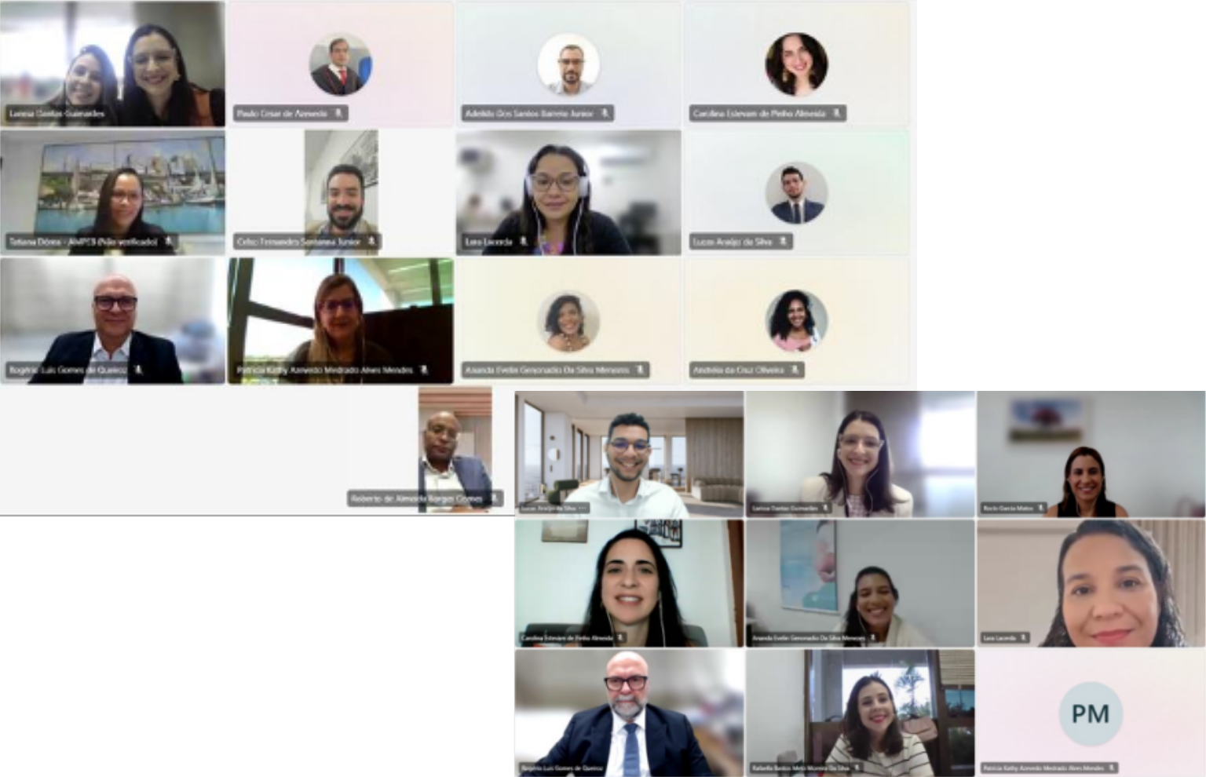
“O trabalho é uma desculpa da vida para encontros significativos que transformam. Os desafios cotidianos são também atalhos para aproximar pessoas e atribuir sentido à existência” (Soboll, 2023).

Slide 11


